Slide 1
フ
ヨセ

Slide 2
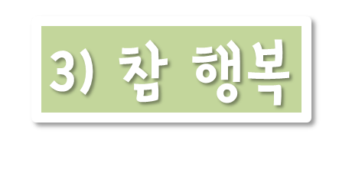
かみさまの こくいん
かみのかたち（そうせいき1:27)
かみさまと ともに－せいふく、おさめる（そうせいき1:28)
まことのしあわせ

Slide 3
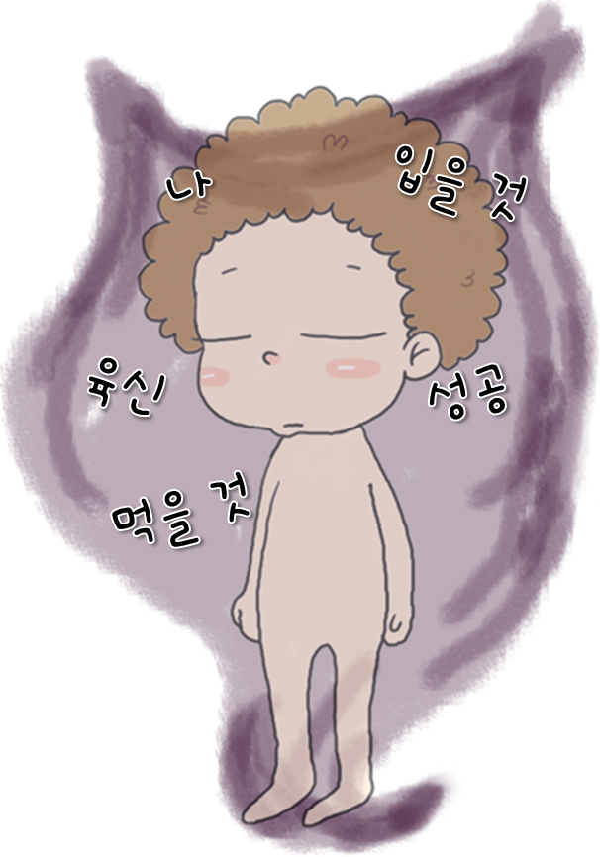
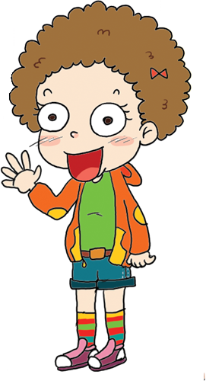
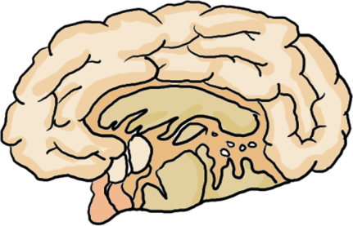
サタンの こくいん
きる
こと
わたし
わたしのため（そうせいき３しょう)
にく
せいこう
にくたいのため（そうせいき６しょう)
たべる
こと
せいこうのため（そうせいき11しょう)

Slide 4
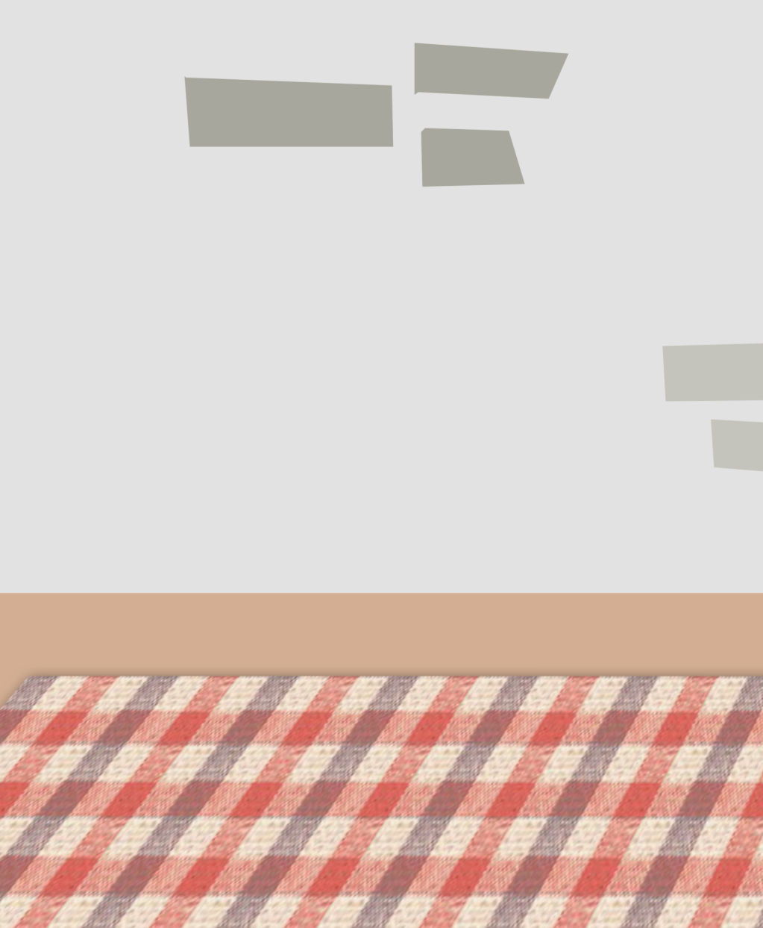
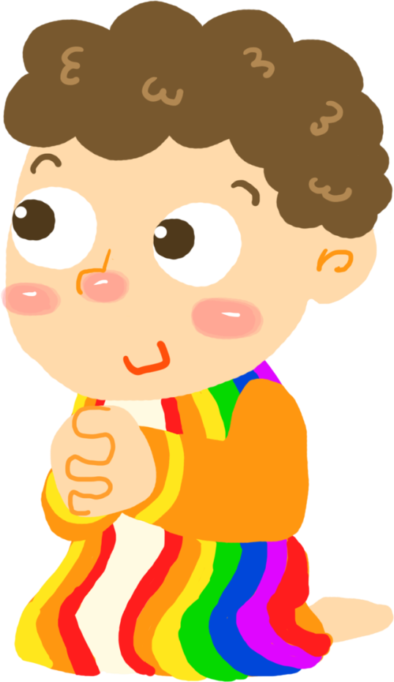
みことばに ねを おろす じかん
ヨセフは
みことばに ねを
おろす じかんが ありました

Slide 5
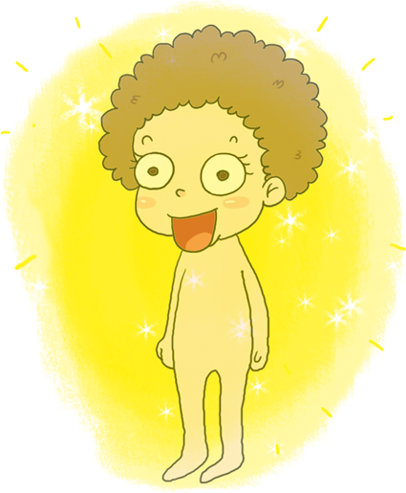
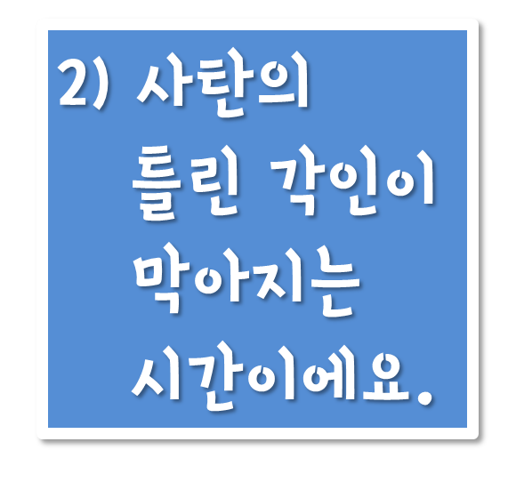
みことばに ねを おろす じかん
きる
こと
わたし
サタンの
まちがった
こくいんが
ふせがれる
じかんです
にく
せいこう
たべる
こと

Slide 6
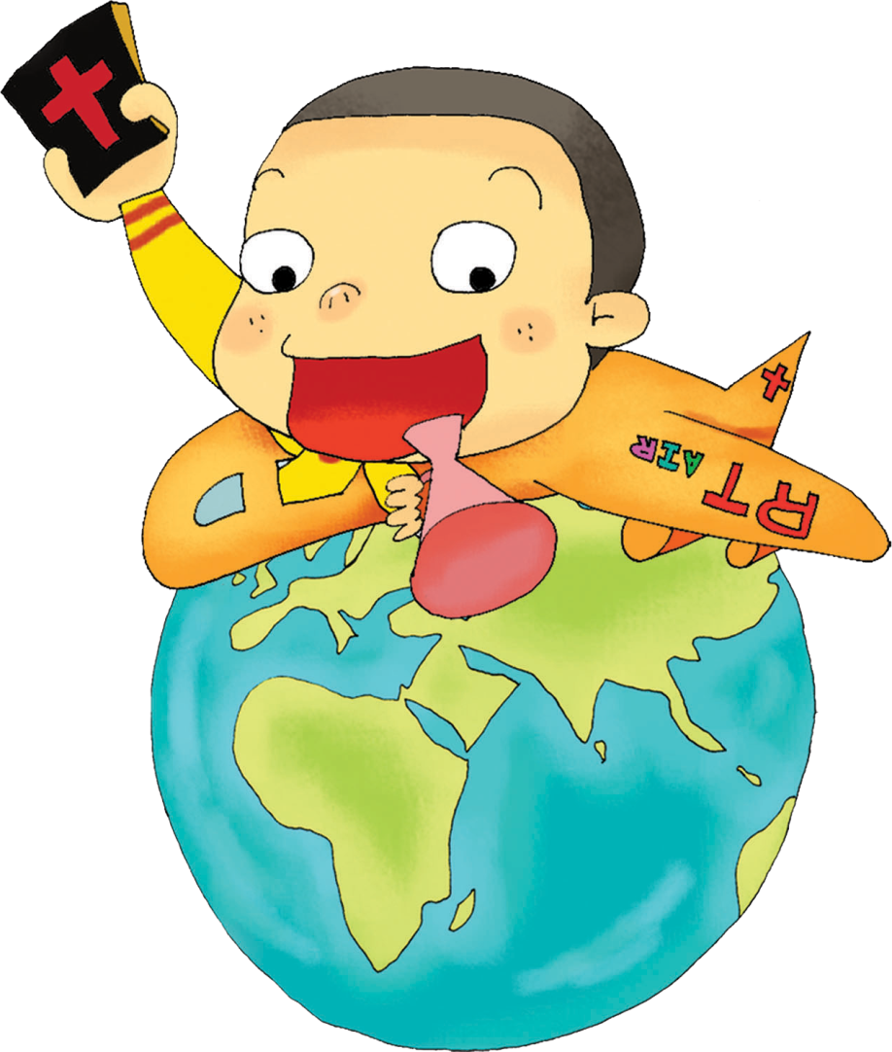
みことばに ねを おろす じかん
かてい、かけい
くに、せかいを
いかす
レムナントとして
もちいられます

Slide 7
わたしも ヨセフのように
みことばに ねを おろす
じかんを もちます！
①れいはい ②みことばもくそう ③いのり ④さんび ⑤でんどう
わたしは どうすれば かみさまの みことばに
ねを おろす じかんを もつことが
できるのでしょうか？

